Slide 1



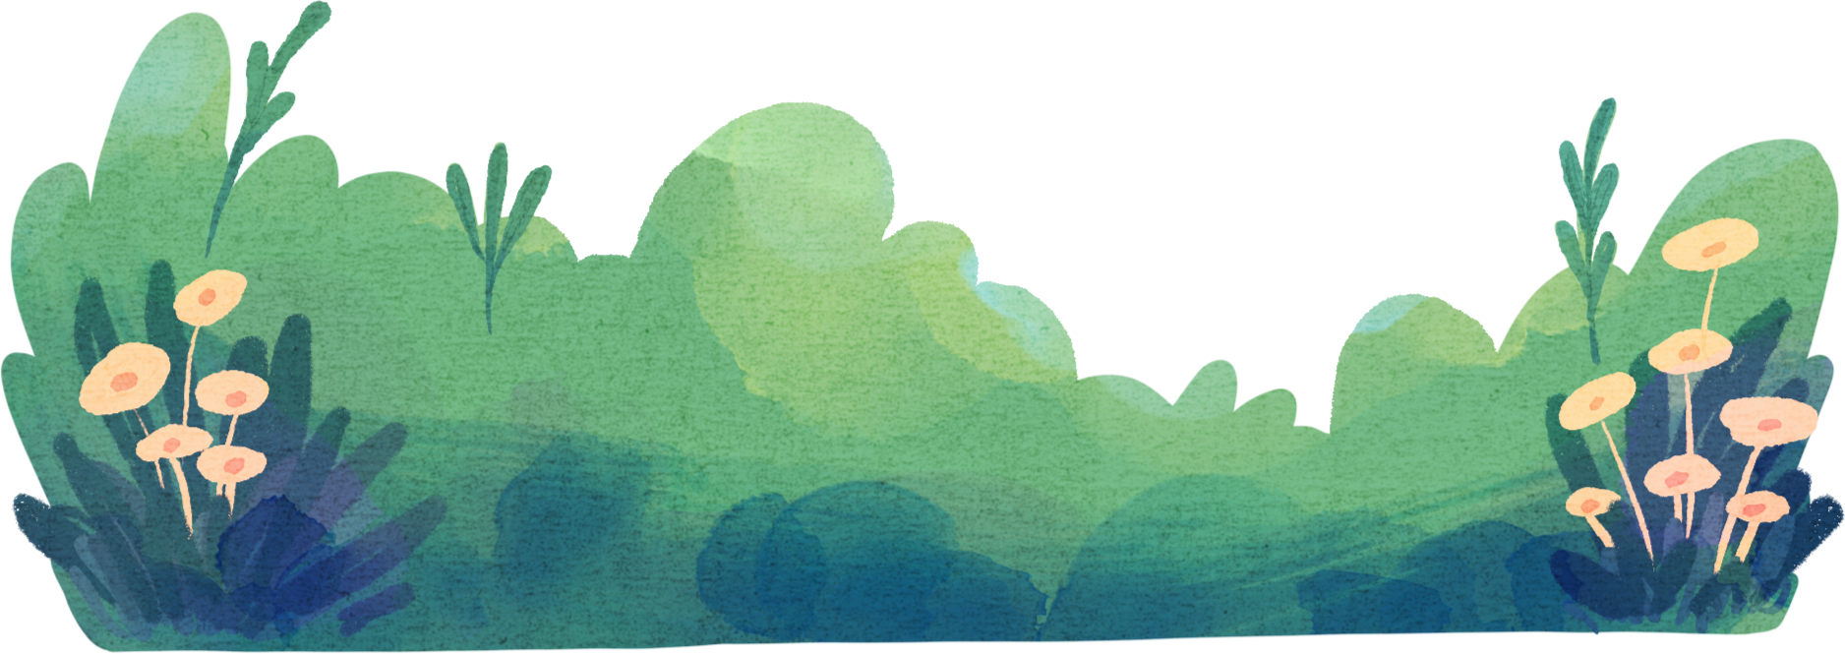
1. CHUẨN BỊ ĐỌC
    Chia sẻ cá nhân
    Thời gian 2 phút

Slide 2


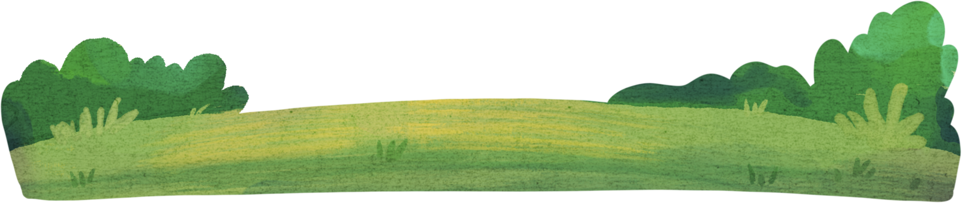
    Góc chia sẻ
    Trong cuộc sống, đã bao giờ em hiểu nhầm lòng tốt của người khác chưa?
    Trước hiểu lầm đó, em đã có thái độ và hành động gì với người đó?

Slide 3

BÀI 9: TRUYỆN
Văn bản 2
ĐIỀU KHÔNG TÍNH TRƯỚC

Slide 4
2. ĐỌC VĂN BẢN
Tiêu chí | Có | Không
Đọc trôi chảy, không bỏ từ, thêm từ.
Đọc to, rõ bảo đảm trong không gian lớp học, cả lớp cùng nghe được.
Tốc độ đọc phù hợp.
Sử dụng giọng điệu khác nhau để thể hiện được cảm xúc của nhân vật
Đọc diễn cảm văn bản
Điều không tính trước theo phân vai:
- 1 bạn HS đóng vai tôi
- 1 bạn HS đóng vai Phước
- 1 bạn HS đóng vai Nghị

Slide 5

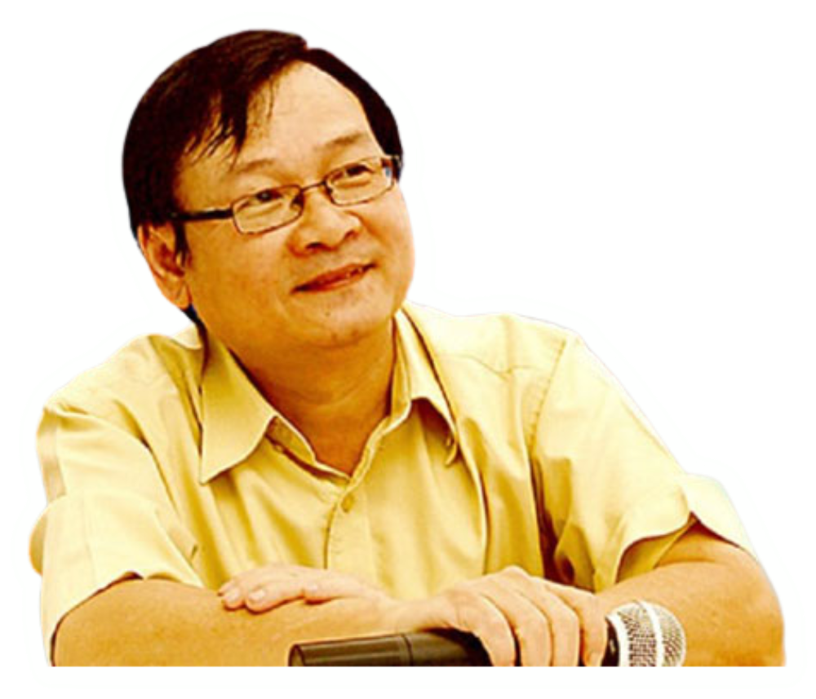
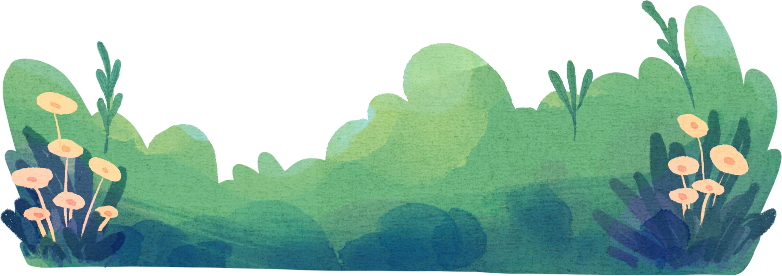
3. KHÁM PHÁ VĂN BẢN
3. 1 Tìm hiểu chung về tác giả và văn bản
a. Giới thiệu chung về tác giả
    HS xem video về nhà văn Nguyễn Nhật Ánh
    Chia sẻ một điểm ấn tượng nhất về tác giả. (xem từ đầu đến 1p54)

Slide 6

Nhà văn Nguyễn Nhật Ánh

Slide 7
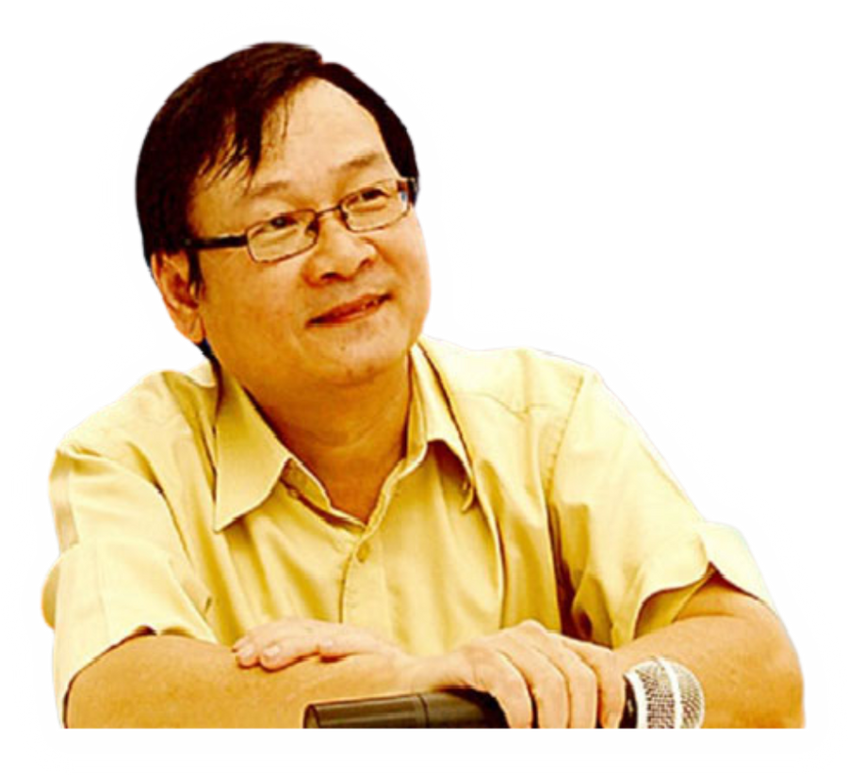
3. KHÁM PHÁ VĂN BẢN
3. 1 Tìm hiểu chung về tác giả và văn bản
a. Giới thiệu chung về tác giả
    Sinh năm: 1955 , quê ở tỉnh Quảng Nam.
    Vị trí: Là nhà văn hiện đại, là cây bút trẻ của thời kì đổi mới.
    Đề tài: Ông rất thành công trong việc tái hiện và đưa người đọc trở về những năm tháng tuổi thơ dữ dội cùng với bè bạn, cùng với những thứ cảm xúc mơ hồ tuổi mới lớn mà bất cứ ai cũng đã từng trải qua.
    Giải thưởng: Giải thưởng văn học trẻ hạng A, Được trao tặng huy chương Vì thế hệ trẻ, Nhận giải văn học Asean.

Slide 8
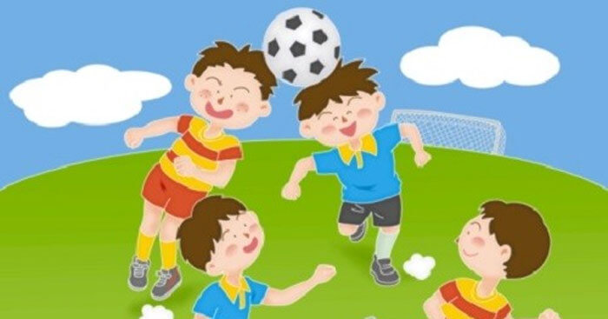
3. KHÁM PHÁ VĂN BẢN
3. 1 Tìm hiểu chung về tác giả và văn bản
b. Tìm hiểu chung về văn bản
Trình bày hiểu biết của em về xuất xứ, bố cục của văn bản.

Slide 9
3. KHÁM PHÁ VĂN BẢN
3. 1 Tìm hiểu chung về tác giả và văn bản
b. Tìm hiểu chung về văn bản
    Xuất xứ: 1988, in trong tập Út Quyên và tôi.
    Thể loại: Truyện ngắn
    Ngôi kể: Ngôi thứ nhất.
    Nhân vật: tôi, Nghị, Phước

Slide 10
3. KHÁM PHÁ VĂN BẢN
3. 1 Tìm hiểu chung về tác giả và văn bản
b. Tìm hiểu chung về văn bản
Bố cục: 2 phần
Phần 1: (Từ đầu đến lăn đùng ra đất):
Nguyên nhân và sự chuẩn bị cho trận đánh nhau.
Phần 2: Còn lại:
Điều không lường trước khi giải quyết mâu thuẫn.

Slide 11


BÁO CÁO PHT SỐ 1
  Mỗi nhóm có tối đa 5 phút để trình bày kết quả của nhóm mình.
  Khuyến khích các nhóm có tranh minh họa, video hình thức thể hiện sáng tạo.
  Khi nhóm nào trình bày, các nhóm khác lắng nghe, ghi chép nội dung chính và đặt câu hỏi cho nhóm đó.
  Thời gian đặt câu hỏi và trả lời câu hỏi cho mỗi nhóm: 2 phút
Hoàn thành PHT số 1 ở nhà
MOUNTAIN

Slide 12
3. KHÁM PHÁ VĂN BẢN
3. 2 Khám phá văn bản
Nhóm 1 báo cáo
b. Tìm hiểu cốt truyện
1. Sắp xếp các sự việc sau cho đúng trình tự cốt truyện.
(1) Tôi chuẩn bị vũ khí và rủ thằng Phước tham gia cùng để muốn cho thằng Nghị một trận nhớ đời.
(2) Trong trận bóng với lớp thằng Nghị, tôi sút vào gôn nhưng thằng Nghị cho rằng quả đó tôi việt vị.
(3) Tôi quyết định đánh nhau để giành lại công bằng.
(4) Khi gặp nhau, thằng Nghị làm tôi bất ngờ khi đưa quyển sách về luật bóng đá và rủ tôi đi xem phim.
(5)Tôi không muốn đánh nhau nữa, cả ba lại hòa đồng, vui vẻ.
2. Cho biết ngôi kể của truyện và tác dụng của ngôi kể đó.
MOUNTAIN

Slide 13
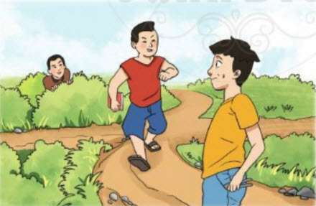
3. KHÁM PHÁ VĂN BẢN
3. 2 Khám phá văn bản
b. Tìm hiểu cốt truyện
Trong trận bóng với lớp thằng Nghị, tôi sút vào gôn nhưng thằng Nghị cho rằng quả đó tôi việt vị.
Tôi chuẩn bị vũ khí và rủ thằng Phước tham gia cùng để muốn cho thằng Nghị một trận
nhớ đời
Khi gặp nhau, thằng Nghị làm tôi bất ngờ khi đưa quyển sách về luật bóng đá và rủ tôi đi xem phim.
Tôi quyết định đánh nhau để giành lại
công bằng.
(5)Tôi không muốn đánh nhau nữa, cả ba lại hòa đồng, vui vẻ.
MOUNTAIN

Slide 14
3. KHÁM PHÁ VĂN BẢN
3. 2 Khám phá văn bản
b. Tìm hiểu cốt truyện
Nhận xét
  Trình tự kể: Các sự việc được sắp xếp theo trình tự thời gian
  Ngôi kể: thứ nhất; có tác dụng tăng tính chân thực cho câu chuyện và thể hiện tinh tế tâm trạng của nhân vật "tôi".
MOUNTAIN

Slide 15
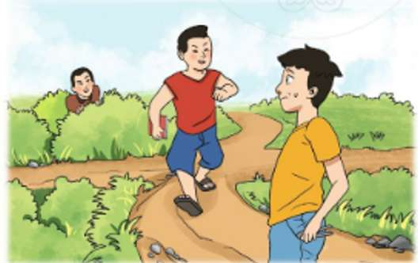
3. KHÁM PHÁ VĂN BẢN
3.2 Khám phá văn bản
b. Tìm hiểu nhân vật
Nhóm 2
báo cáo
HỒ SƠ NHÂN VẬT NGHỊ
MOUNTAIN

Slide 16


3. KHÁM PHÁ VĂN BẢN
3. 2 Khám phá văn bản
b. Tìm hiểu nhân vật
*HỒ SƠ NHÂN VẬT NGHỊ
TRONG TRẬN ĐẤU
TRONG TRẬN ĐẤU
- Thái độ: Nhất định không công nhận bàn thắng
- Hành động: Lúc về còn nhe răng trêu, cười hô hố
Hành động:
+ Mang cuốn sách “luật bóng đá” và 3 vé xem phim cho nhân vật Tôi
+ Không hề có đồng đội
+ Không có một kế hoạch gì cả
  Nhân vật Nghị là người coi trọng tình bạn hơn việc đúng- sai, thắng – thua
  Nghị là cậu bé tốt, cậu ấy suy nghĩ thấu đáo và đối xử rất tốt với bạn bè.
Nghị tôn trọng và thực hiện đúng luật chơi
MOUNTAIN

Slide 17
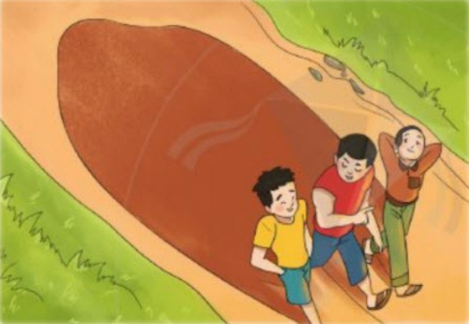
3. KHÁM PHÁ VĂN BẢN
3. 2 Khám phá văn bản
Nhóm 3
báo cáo
b. Tìm hiểu nhân vật
HỒ SƠ NHÂN VẬT "TÔI"
MOUNTAIN

Slide 18

3. KHÁM PHÁ VĂN BẢN
3. 2 Khám phá văn bản
b. Tìm hiểu nhân vật
* HỒ SƠ NHÂN VẬT "TÔI"
Nguyên nhân gây ra việc đánh nhau:
Suy nghĩ: Trong trận bóng chỉ vì 1 pha bóng việt vị mà nhân vật “tôi” nảy ra ý định.
Nhân vật tôi
là người hiếu thắng dễ xúc động
Tâm trạng: Ức chế giận tím mặt vì không được công nhận bàn thắng
MOUNTAIN

Slide 19

3. KHÁM PHÁ VĂN BẢN
3. 2 Khám phá văn bản
b. Tìm hiểu nhân vật
* HỒ SƠ NHÂN VẬT "TÔI"
Sự chuẩn bị cho trận đánh
Tìm "vũ khí hóa học"
Tôi: một bạn nhỏ hiếu thắng, coi trọng phần thắng và rất tinh ranh
Rủ bạn Phước cùng tham gia
Rủ bạn Phước cùng tham gia
MOUNTAIN
Lên kế hoạch đánh lén Nghị

Slide 20
3. KHÁM PHÁ VĂN BẢN
3. 2 Khám phá văn bản
b. Tìm hiểu nhân vật
* HỒ SƠ NHÂN VẬT "TÔI"
Tình huống thú vị, không lường trước được của nhân vật tôi khi gặp Nghị
Tôi là người nóng nảy, bốc đồng, hiếu thắng nhưng vị tha,
biết phục thiện
Tâm trạng ngơ ngác, bất ngờ, lúng túng
Bỏ vũ khí và ý định đánh nhau, “hoảng hốt nhảy vội xuống” để ngăn Phước
MOUNTAIN
Đồng ý đi xem phim cùng các bạn, hóa giải
những khúc mắc trước đây

Slide 21
3. KHÁM PHÁ VĂN BẢN
3. 2 Khám phá văn bản
Nhóm 3
báo cáo
Nhóm 4
báo cáo
c. Tìm hiểu đề tài, chủ đề
  Xác định đề tài, chủ đề của truyện Điều không tính trước;
  Chia sẻ bài học về cách nghĩ, cách ứng xử của bản thân.
MOUNTAIN

Slide 22
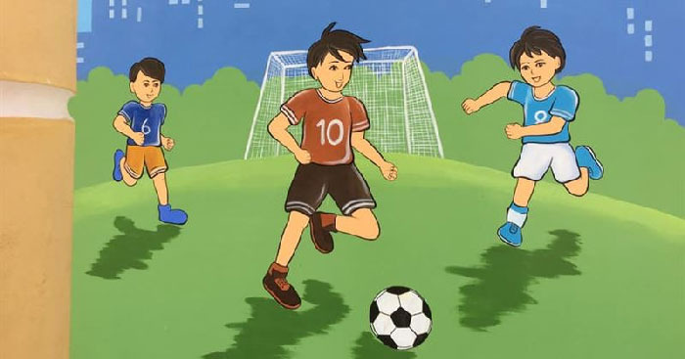
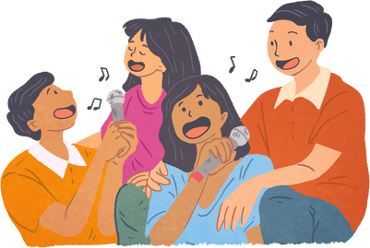
c.Tìm hiểu đề tài, chủ đề
- Đề tài: tình bạn
- Chủ đề: phê phán sự nóng giận, hành động thiếu suy nghĩ, lựa chọn bạo lực để giải quyết vấn đề; ngợi ca sự vị tha, đoàn kết trong tình bạn
MOUNTAIN

Slide 23
3. KHÁM PHÁ VĂN BẢN
3. 2 Khám phá văn bản
d. Tìm hiểu về thông điệp, bài học ứng xử từ nhân vật
Nhóm 4
báo cáo
  Chia sẻ được bài học về cách nghĩ và ứng xử thông qua câu chuyện.
  Trình bày sản phẩm với hình thức sáng tạo
MOUNTAIN

Slide 24

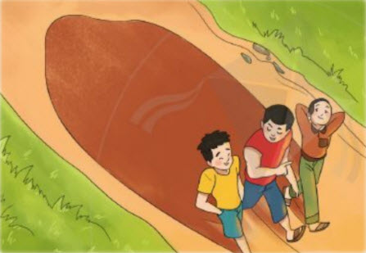
d. Tìm hiểu về thông điệp,
bài học ứng xử từ nhân vật
- Trước một sự việc, chúng ta cần bình tĩnh để đánh giá mọi việc không nên lấy bạo lực để giải quyết mọi chuyện.
- Nêu cao tinh thần đoàn kết, yêu thương, giải quyết vấn đề một cách nhẹ nhàng, văn minh
MOUNTAIN

Slide 25

Suy ngẫm
cá nhân
    Em hiểu như thế nào về kết thúc truyện: “Nắng chiều hắt bóng ba đứa xuống mặt đường thành một khối, giống như người khổng lồ trong truyện cổ...”?
    Theo em, qua câu chuyện, tác giả muốn ngợi ca hay phê phán điều gì? Điều gì đối với em là thấm thía và sâu sắc nhất? Vì sao?
Thời gian: 3 phút

Slide 26

BINGO
4. LUYỆN TẬP
tình bạn
  GV cung cấp cho mỗi HS 1 bảng bingo chia thành các ô, gồm 3 hàng ngang, 3 hàng dọc (tổng 9 ô)
  Mỗi ô chứa từ khóa / cụm từ khóa
  GV đặt câu hỏi có liên quan đến văn bản Điều không tính trước và thể loại truyện ngắn được thể hiện trong văn bản. HS nghe câu hỏi và tìm câu trả lời trong bảng bingo, trả lời được thì gạch ô có chứa câu trả lời đi.
  HS nào gạch được hết 1 hàng 3 ô liền nhau đầu tiên sẽ chiến thắng (hàng ngang / dọc / chéo đều chấp nhận)
Phiếu học tập 4

Slide 27
Đặc trưng thể loại
4. LUYỆN TẬP
  Hoạt động theo bàn
  Thời gian: 3 phút
Chia sẻ về đặc điểm thể loại truyện được thể hiện trong văn bản Điều không tính trước đồng thời trình bày suy ngẫm về cuộc sống sau khi đọc lại câu chuyện đó (phiếu học tập số 2)
Phiếu học tập 2

Slide 28
KẾT NỐI ĐỌC - VIẾT
4. LUYỆN TẬP
  Hoạt động Cá nhân
  Thời gian: 7 phút
Viết đoạn văn khoảng 5-7 câu chia sẻ về một bài học em ấn tượng nhất qua văn bản “Điều không tính trước".
Phiếu học tập 3

Slide 29
KẾT NỐI ĐỌC - VIẾT
4. LUYỆN TẬP
Gợi ý dàn bài
Mở đoạn (1 câu) | Giới thiệu tác giả tác phẩm, dẫn dắt đến bài học em ấn tượng nhất.
Thân đoạn (3-5 câu) | HS chọn 1 trong các bài học dưới đây để chia sẻ: - Trước một sự việc, chúng ta cần bình tĩnh để đánh giá mọi việc không nên lấy bạo lực để giải quyết mọi chuyện. - Nêu cao tinh thần đoàn kết, yêu thương, giải quyết vấn đề một cách nhẹ nhàng
Kết đoạn (1 câu) | Liên hệ bản thân.

Slide 30


5. VẬN DỤNG
    Đọc mở rộng văn bản cùng thể loại: Chích bông ơi!
    Khám phá văn bản: Chích bông ơi!
    Buổi sau báo cáo sản phẩm

Slide 31

Xin chào và hẹn gặp lại!

